Slide 1
Chapter 01
웹 프로그래밍의 개요

Slide 2
01 웹의 개념
02 웹의 활용 분야
03 웹 표준과 HTML5
04 웹 브라우저와 HTML 편집기

Slide 3
학습목표
웹의 등장 배경을 알고 웹이 현재 어떻게 발전하고 있는지 설명할 수 있다.
웹의 다양한 활용 분야를 설명할 수 있다.
웹 표준의 필요성을 이해하고 HTML5의 특징을 설명할 수 있다.
웹 브라우저와 HTML 편집기의 종류를 알고 목적에 맞게 선택하여 사용
할 수 있다.

Slide 4

1. 인터넷
01 웹의 개념
인터넷
우리가 사용하는 컴퓨터를 전 세계 규모로 연결한 것

Slide 5

2. 웹의 등장
01 웹의 개념
웹
인터넷 표준 문서 시스템

Slide 6
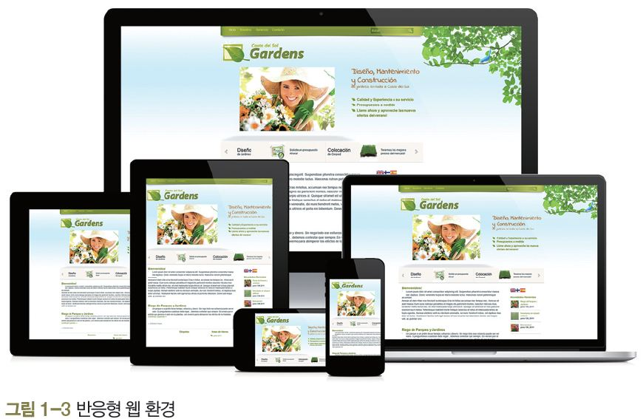
3. 웹의 발전
01 웹의 개념
웹의 특징
전 세계의 컴퓨터를 연결
HTTP(Hyper Text Transfer Protocol) 프로토콜 사용
HTML(Hyper Text Markup Language)로 작성된 문서 연결
텍스트, 그래픽, 오디오, 비디오, 프로그램 파일 등 멀티미디어 서비스 제공
반응형 웹
웹 서버에서 제공되는 정보가 다양한 기기에 맞춰 제공되는 웹 환경

Slide 7
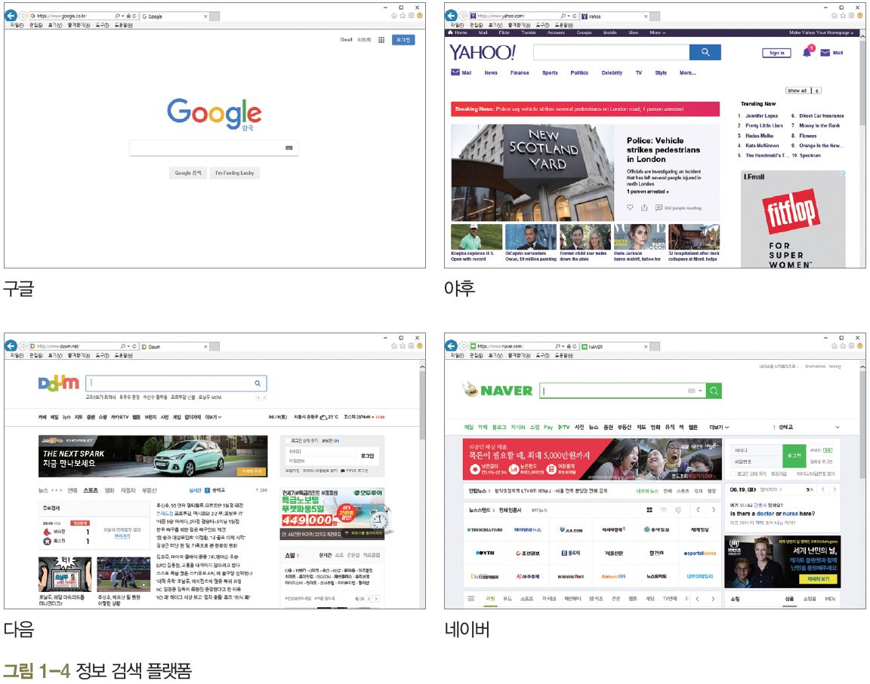
1. 정보 검색
02 웹의 활용 분야
정보 검색
구글(Google), 야후(Yahoo), 다음(Daum), 네이버(Naver) 등

Slide 8
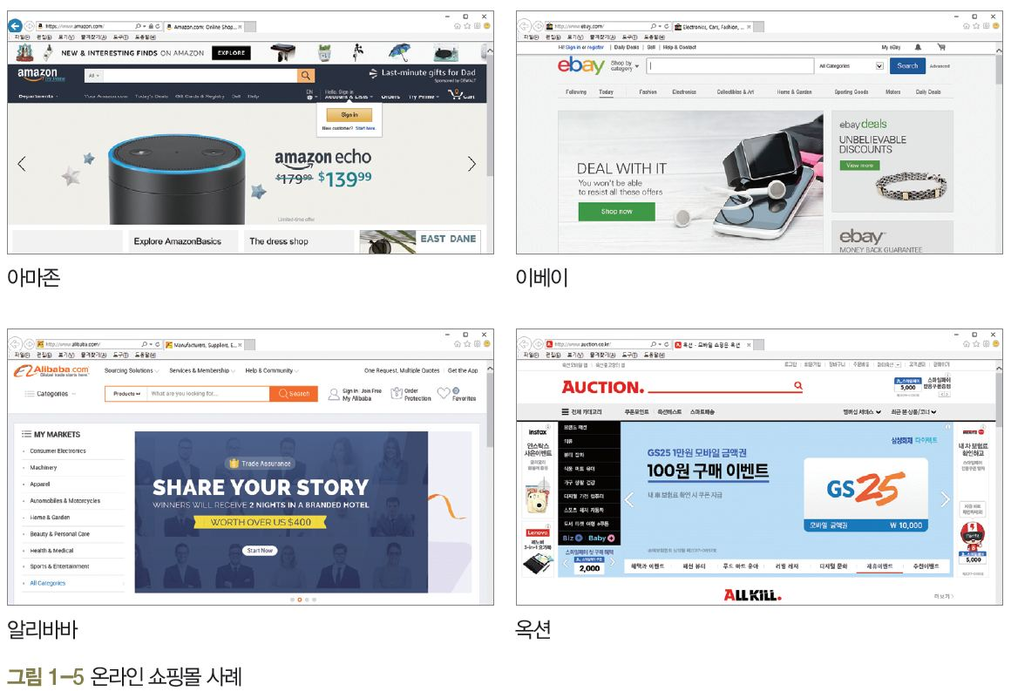
2. 온라인 쇼핑
02 웹의 활용 분야
온라인 쇼핑
상품 정보와 이용 후기를 공유하고 상품을 직접 구매할 수 있는 플랫폼을 제공하여 수익을 창출
아마존(amazon), 이베이(ebay), 알리바바(alibaba), 옥션(auction) 등

Slide 9
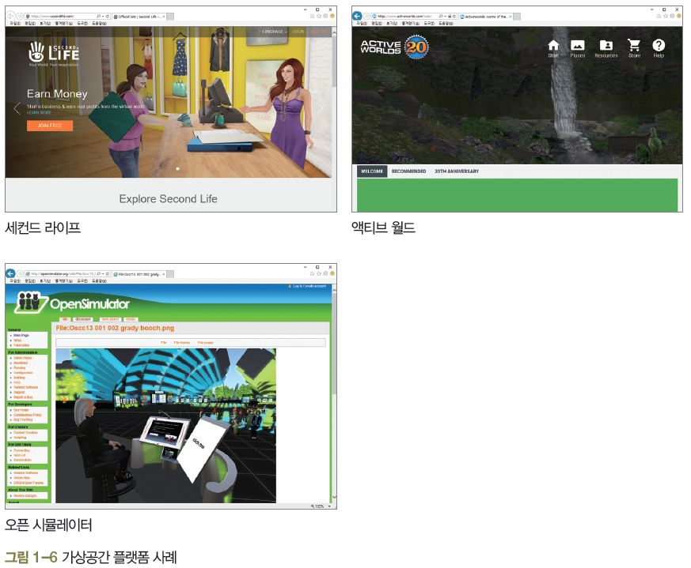
3. 가상공간 서비스
02 웹의 활용 분야
가상공간
현실 세계를 웹에 가상으로 구축해놓은 것
세컨드 라이프(secondlife), 액티브 월드(activeworld), 오픈 시뮬레이터(opensimulator) 등

Slide 10
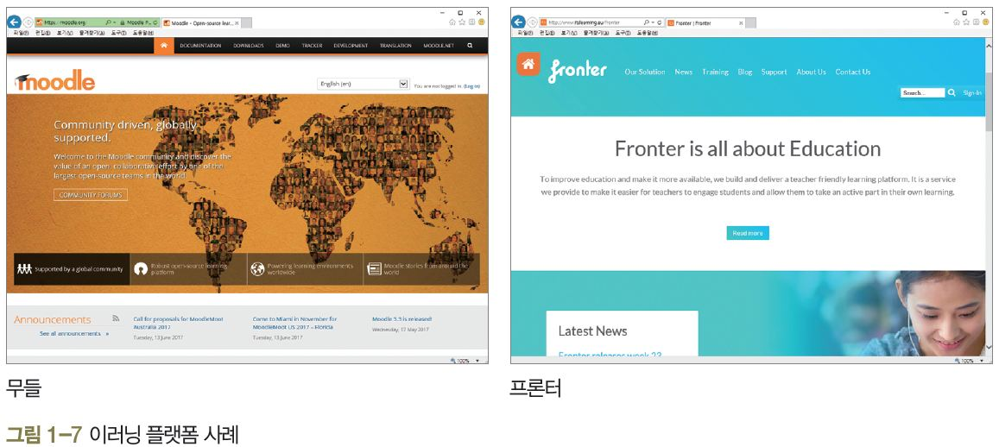
4. 이러닝
02 웹의 활용 분야
이러닝
정보통신기술을 활용하여 언제(anytime), 어디서(anywhere), 누구나(anyone) 수준별 맞춤형 학습을 할 수 있는 웹 서비스
무들(Moodle), 프론터(Fronter) 등

Slide 11
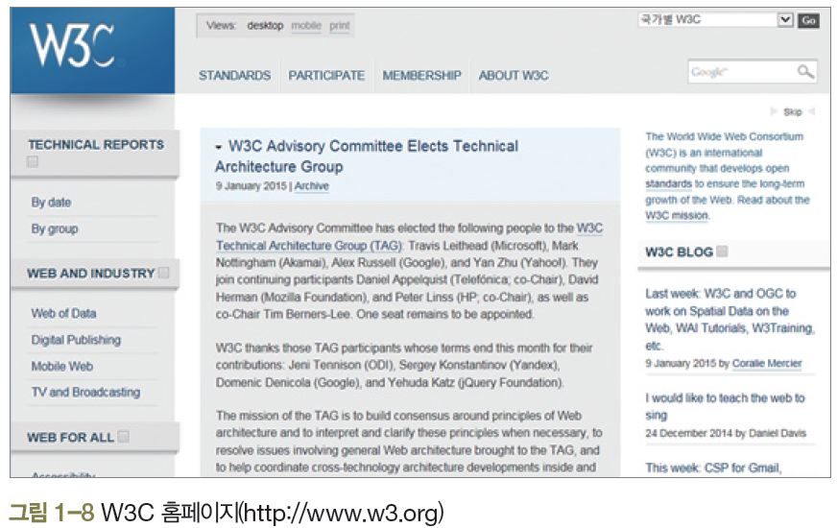
1. 웹 표준의 필요성
03 웹 표준과 HTML5
웹 표준
개발자 간 일종의 약속
누가 개발하든 정해진 규칙을 준수하면 모두 호환되어 편리하게 사용
W3C
웹에 관련된 기술과 웹 브라우저 사용을 위한 표준안 제정
웹 개발자나 사용자 간의 정보 공유 및 신기술 개발 등에 기여

Slide 12
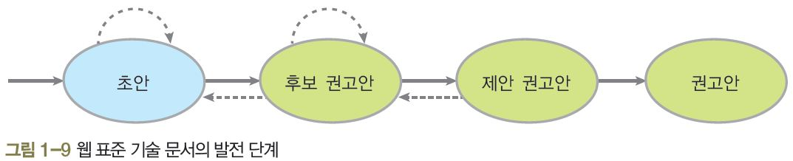
2. 웹 표준 기술 문서의 발전 단계
03 웹 표준과 HTML5
웹 표준 기술 문서의 발전 단계
초안 : 아직 완전하지 않은 워킹 그룹의 아이디어
후보 권고안 : 심사한 작업의 최종안(제안 권고안이 되기 위한 후보 문서)
제안 권고안 : 4주 이내에 검토해서 최종적으로 권고안이 되는 문서
권고안 : 최종적으로 표준화한 규격을 정의한 문서

Slide 13
3. 마크업 언어
03 웹 표준과 HTML5
마크업 언어
웹에서 사용되는 문서가 어떻게 구조화되는가를 나타내는 언어
유형
구조적 마크업 : 문서의 구성 방식을 표현한 것
유형적 마크업 : 문서를 시각적으로 표현하는 방법
의미적 마크업 : 데이터 내용 자체에 관한 것

Slide 14
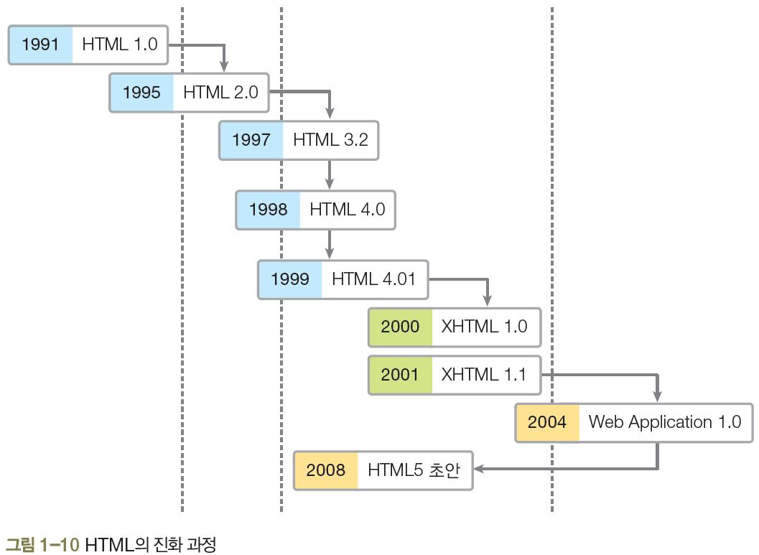
4. HTML5
03 웹 표준과 HTML5
HTML5
W3C와 WHATWG의 두 단체가 협동하여 제안한 새로운 HTML 규격

Slide 15
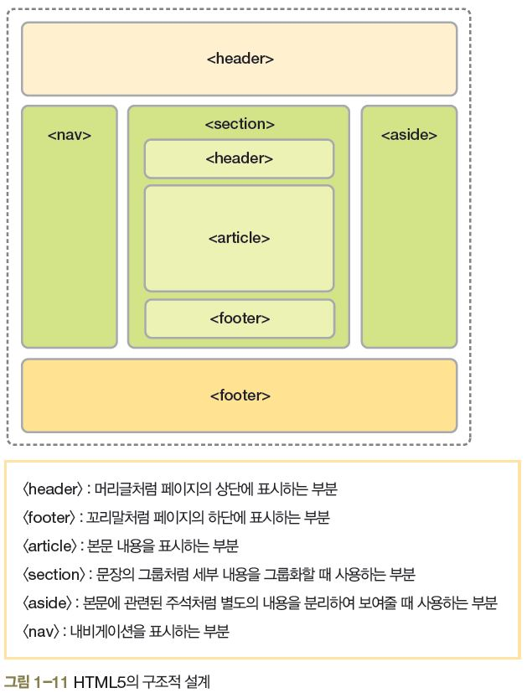
4. HTML5
03 웹 표준과 HTML5
HTML5의 특징
구조적 설계 지원
그래픽 및 멀티미디어 기능 강화
CSS3 지원
자바스크립트 지원
다양한 API 제공
모바일 웹 지원

Slide 16
1. 웹 브라우저
04 웹 브라우저와 HTML 편집기
웹 브라우저
HTML 문서를 읽고 웹 페이지에 정보를 표시하는 소프트웨어
URL(Uniform Resource Locator)을 통해 접근
웹 브라우저 기능
웹 페이지 탐색
접속하는 프로그램의 주소 관리
웹 페이지의 저장, 인쇄, 소스 파일 보기
웹 페이지 보안에 관련된 각종 필터 도구 제공

Slide 17
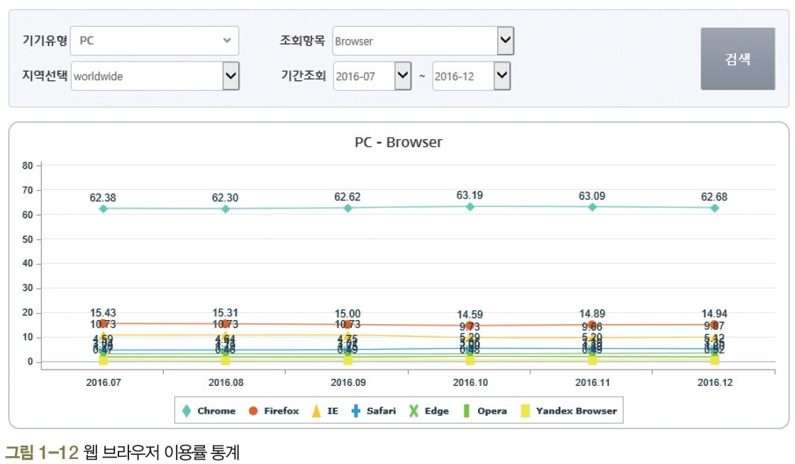
1. 웹 브라우저
04 웹 브라우저와 HTML 편집기
웹 브라우저 이용률 통계
한국 인터넷 진흥원 사이트(http://www.koreahtml5.kr)에서 확인

Slide 18





1. 웹 브라우저
04 웹 브라우저와 HTML 편집기
웹 브라우저 종류
▲ 구글 크롬
▲ 마이크로소프트 인터넷 익스플로러
▲ 모질라 파이어폭스
▲ 애플 사파리
▲ 오페라

Slide 19







2. HTML 편집기
04 웹 브라우저와 HTML 편집기
HTML 편집기 종류
▲ 메모장
▲ 노트패드++
▲ 울트라에디트
▲ 에디트플러스
▲ 아크로에디트
▲ 비주얼 스튜디오
▲ 어도비 브라켓

Slide 20
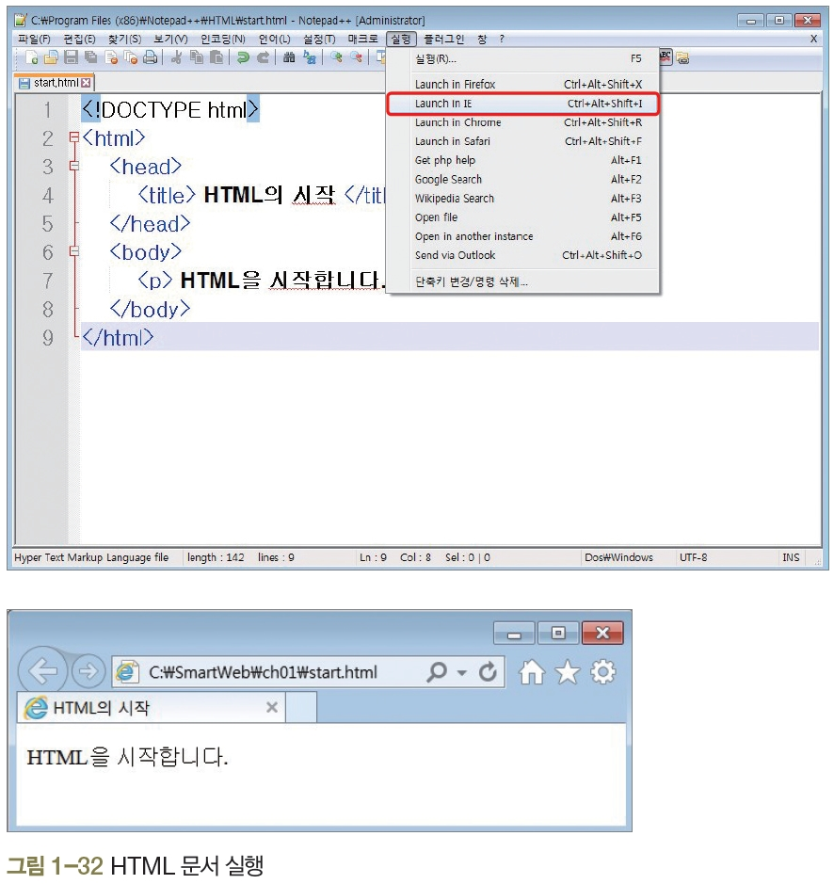
3. 간단한 HTML 문서 만들기
04 웹 브라우저와 HTML 편집기
간단한 HTML 문서 만들기
HTML 편집기 설치
HTML 문서 작성 및 저장
HTML 문서 실행

